Slide 1
Семинар-практикум на тему: «Создание единого речевого режима как условие повышения качества и эффективности работы по речевому развитию в соответствии с ФГОС ДО».
МБДОУ детский сад №5 «Березка»
Подготовила:
учитель-логопед
высшей категории
Волкова М.А.

Slide 2
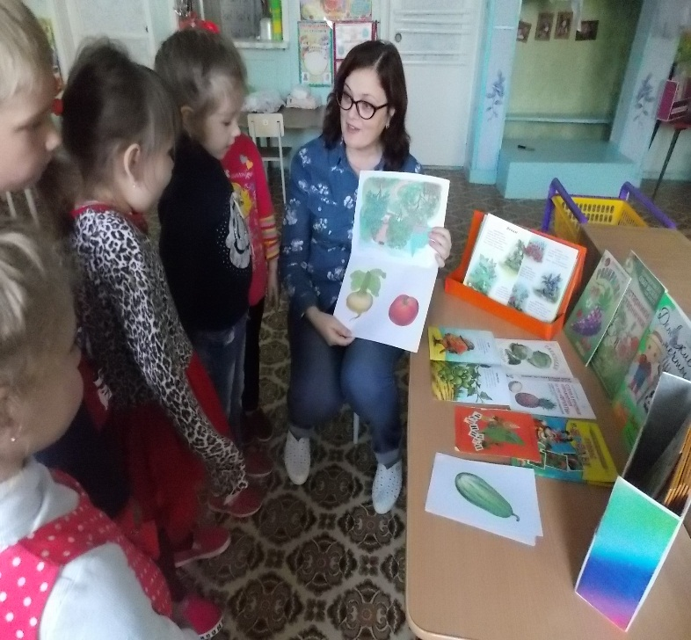
Актуальность:
Формирование правильной речи дошкольников- одна из важнейших задач воспитания и обучения в детском саду.
При организации воспитательно-образовательного процесса в ДОУ необходимо учитывать психофизиологические особенности детей, создавая оптимальные психолого-педагогические условия правильного языкового и речевого развития воспитанников.

Slide 3
Модель организации единого речевого режима в ДОУ.
Планирование воспитательно-образовательной работы, направленной на предупреждение и преодоление нарушений речи, а также ее развития у дошкольников.
Преемственность в работе по речевому развитию всех специалистов ДОУ.
Профессиональные знания, умения и навыки педагогов по речевому развитию
Организация развивающей предметно-пространственной среды в соответствии с ФГОС ДО.

Slide 4
Планирование занятий:
Сведения о возрастных и индивидуальных особенностях детей.
Включение в планирование задач по речевому развитию, преодолению и предупреждению ее нарушений.
Соответствие поставленных задач речевым возможностям детей в соответствии с возрастными нормами речевого развития.
Дифференциация задач речевого развития в соответствии с индивидуальными особенностями речи детей.
Методы активизации речи детей: вопросы, наглядность, проблемные ситуации, дидактический инструментарий.

Slide 5
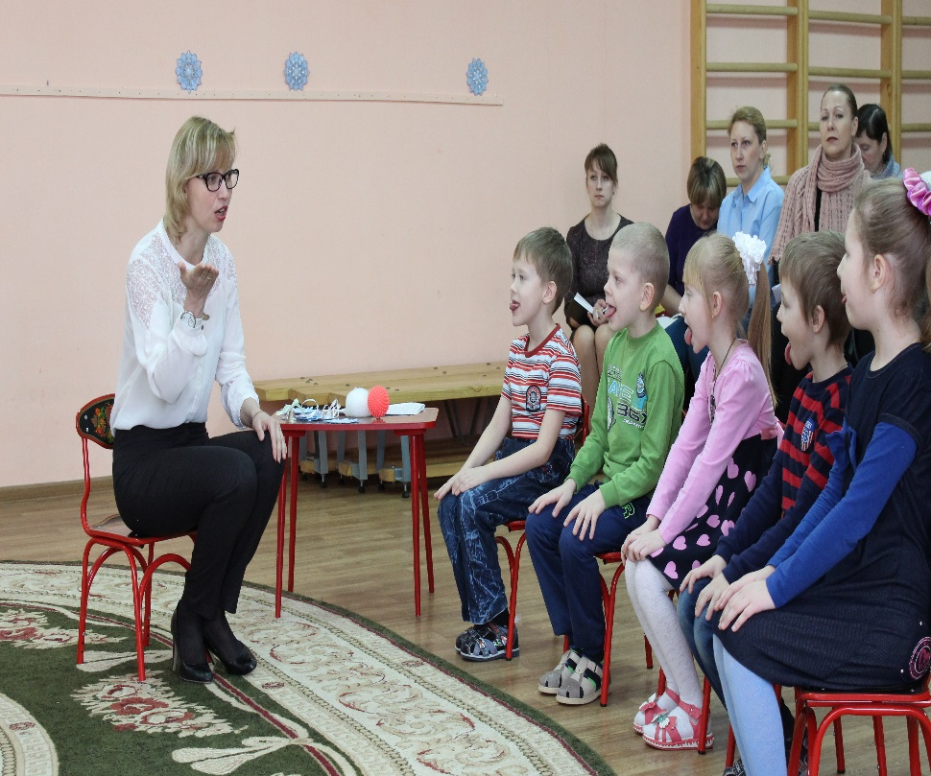
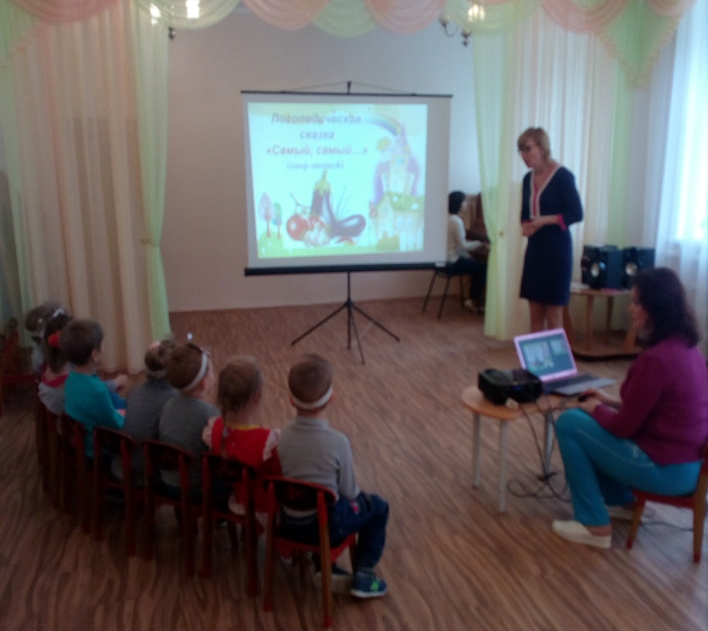
Инновационные методы речевого развития, обеспечивающие знакомство с новыми понятиями, явлениями через создание ярких, эмоциональных образов на подсознательном уровне, а также гарантирующие всестороннее развитие дошкольников.
Артикуляционная гимнастика
с биоэнергопластикой
ИКТ-технологии
￼

Slide 6
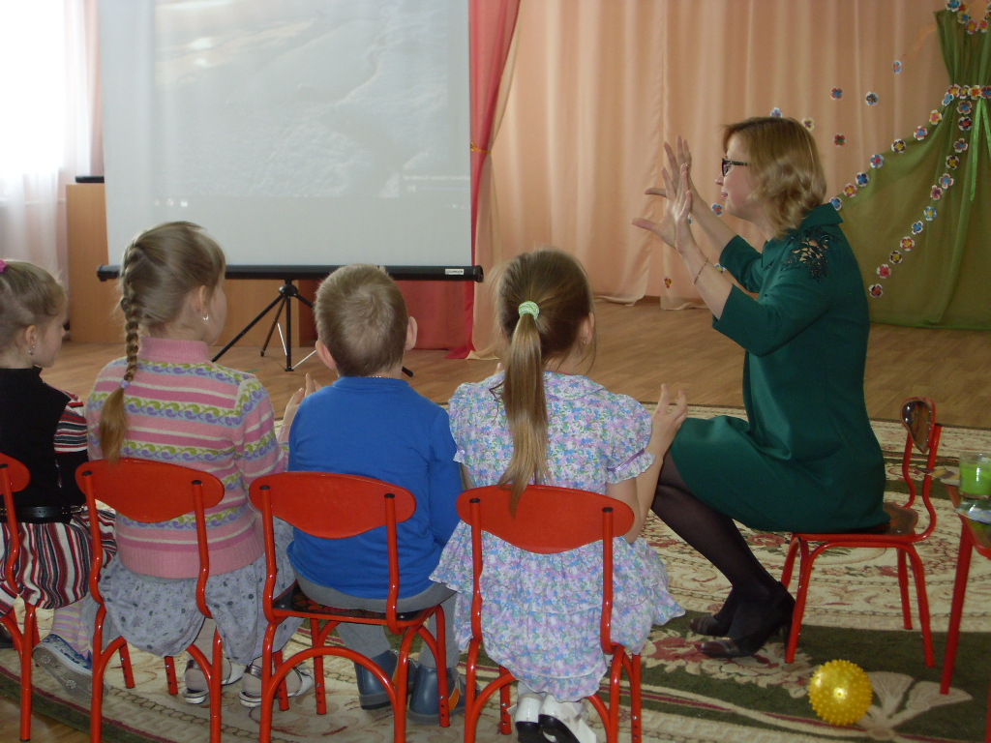
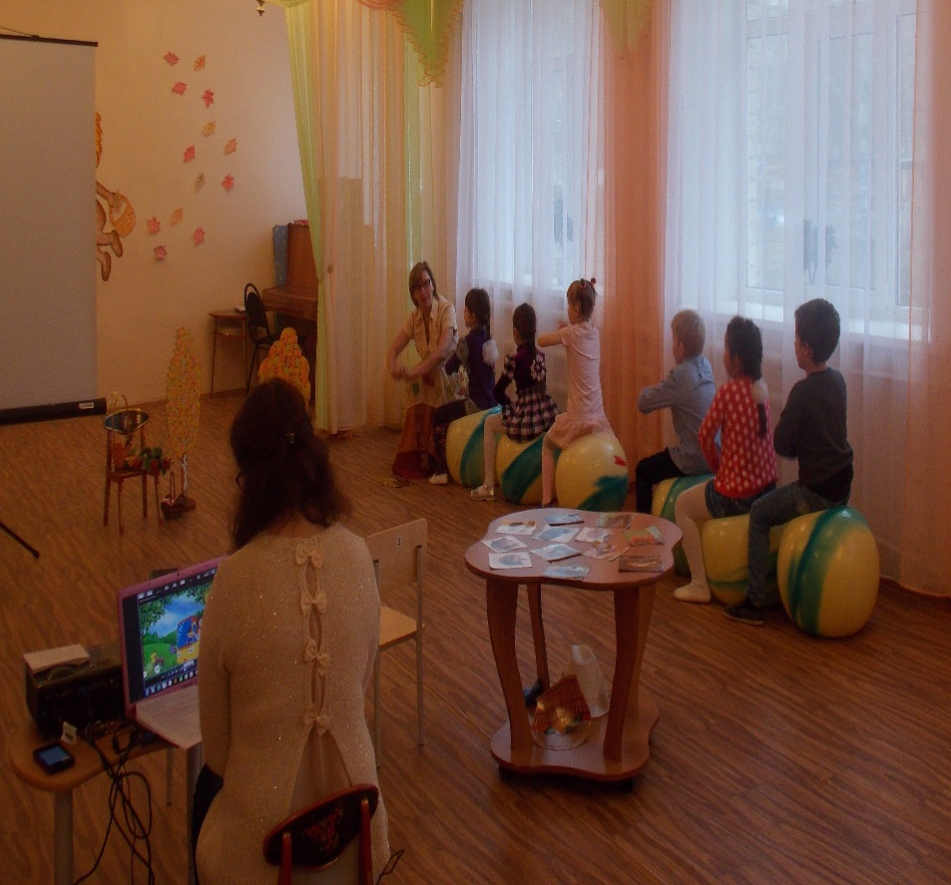
Здоровьесберегающие
технологии
Логоритмика

Slide 7
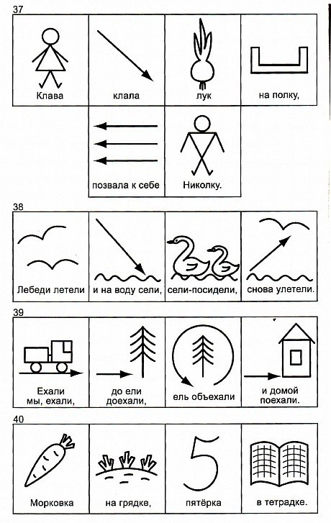
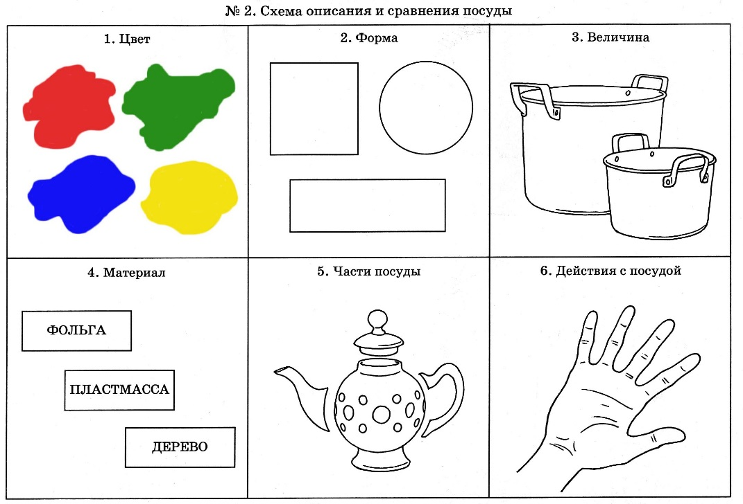
Метод наглядного моделирования

Slide 8
Исследовательская деятельность.
Ведение исследовательской
деятельности невозможно без
постановки проблемы и выводов,
объяснений своих действий.
В ходе ведения исследований
дети учатся выстраивать
сложные типы высказываний,
собственные суждения и логически
отстаивать их .
Это позволяет дошколятам выйти
на более совершенный уровень коммуникации.

Slide 9
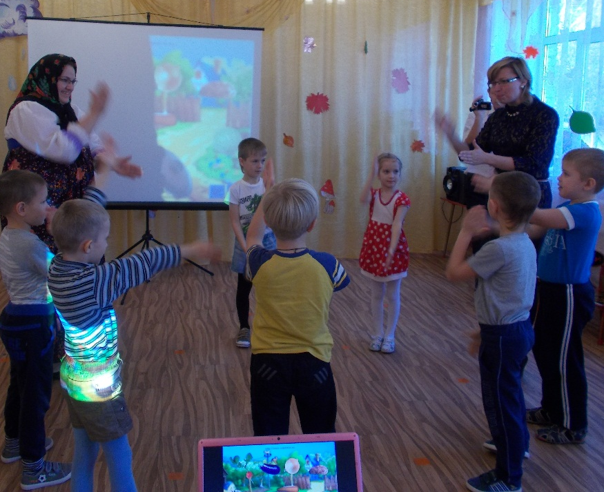
Планирование физкультурно-оздоровительной работы.
Утренняя гимнастика: включение упражнений на формирование общих речевых навыков(дыхательные, голосовые упражнения, упражнения на нормализацию мышечного тонуса, координацию движений, самоконтроль, речевое внимание).
Подвижные игры и упражнения.
Гимнастика после сна.
Логоритмические упражнения.
Массаж биологически активных зон.

Slide 10
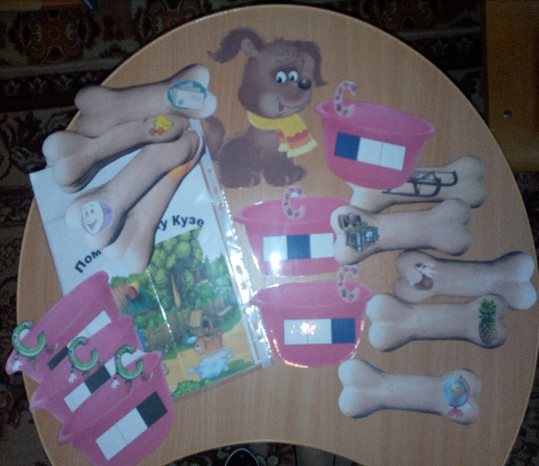
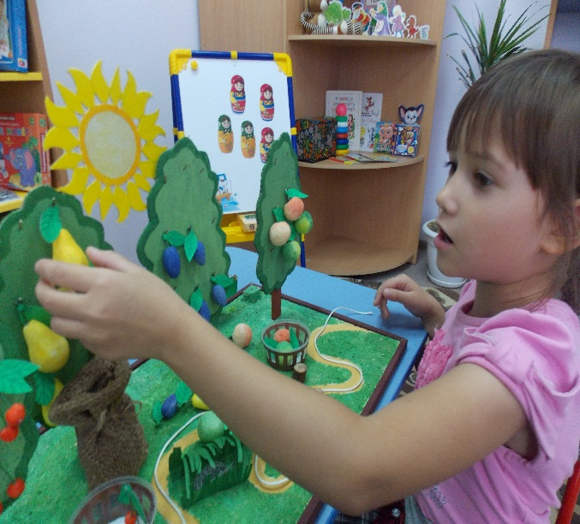
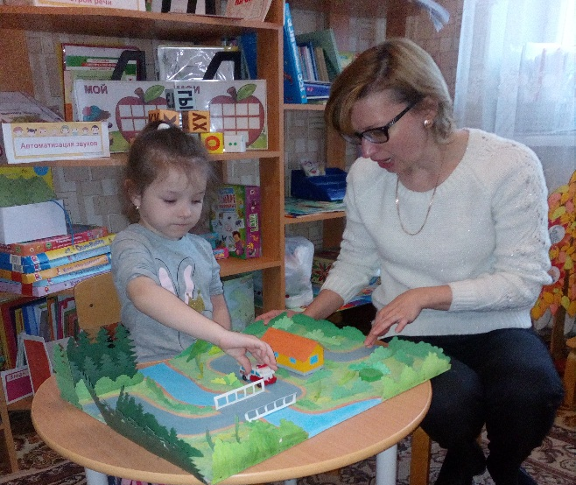
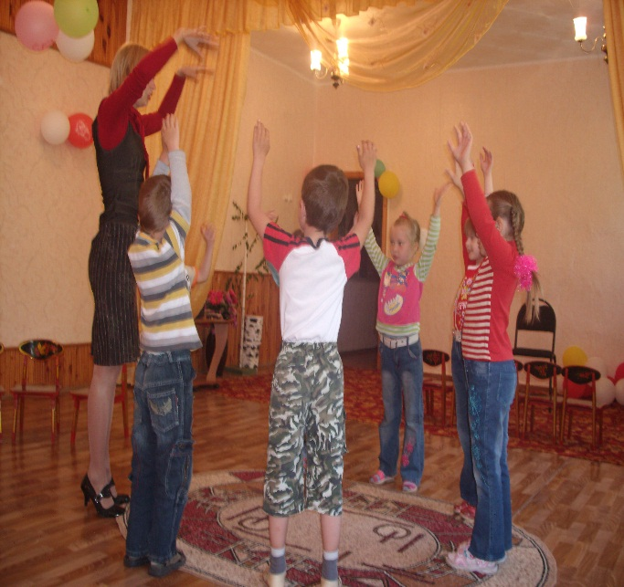
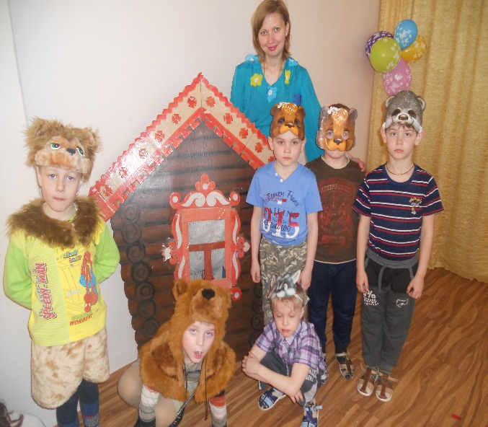
Игровая деятельность
Д\и по речевому развитию
Интеллектуальные игры
Забавы и развлечения
Театрализованные игры

Slide 11
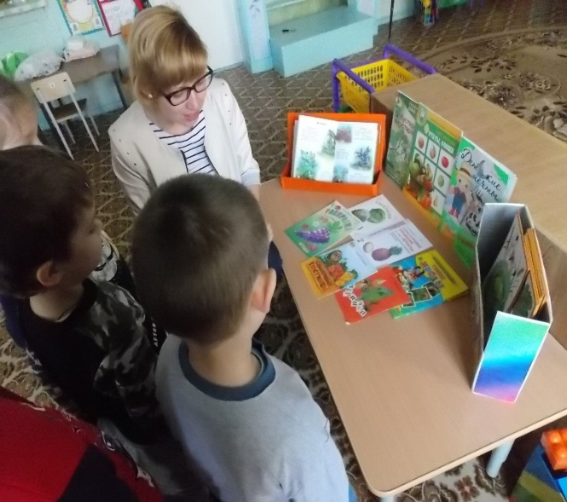
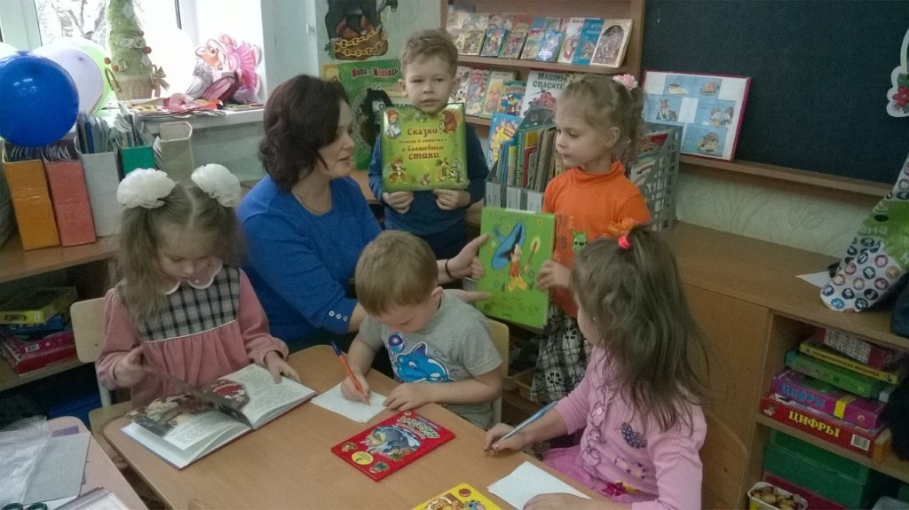
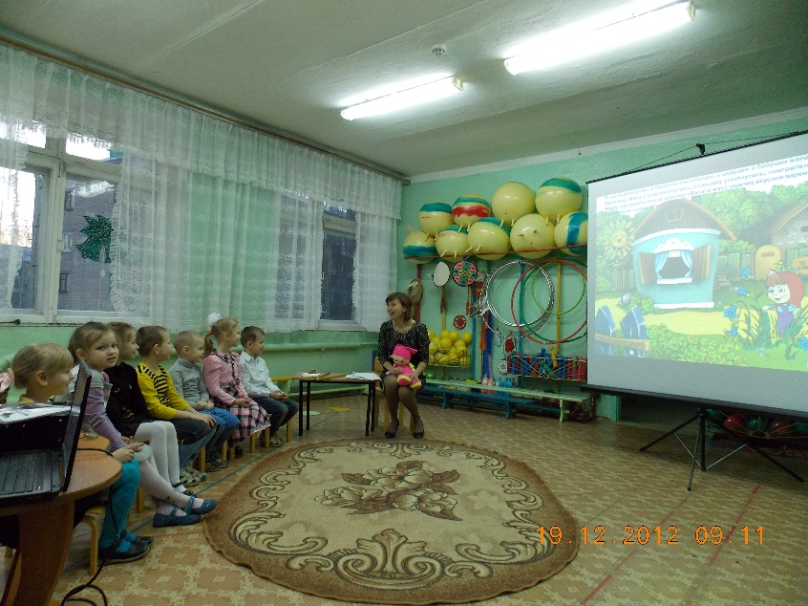
Взаимодействие с детьми:
Утренние беседы с детьми.
Чтение художественной литературы.
Индивидуальная и подгрупповая работа с детьми (по формированию фонетической стороны речи, обогащению и актуализации словаря, развитию связной речи )

Slide 12
Индивидуальная и подгрупповая работа с детьми по формированию фонетической стороны речи.
Вторая младшая группа
1.Готовим артикуляционный аппарат для правильного произношения всех звуков родного языка, тренируя его основные движения при отработке простых по произношению звуков: А,У,О,И,Э,Б,П,М,В,Ф.
Средняя группа:
1.Отработка звуков- т, д, н, к, г, х, ы.
2. Уточнить произношение свистящих звуков :с, з, ц.
3.Вырабатывать слуховое внимание, речевое дыхание, улучшать работу голоса.

Slide 13
Старшая группа:
1.Вызывать по подражанию, а у некоторых детей уточнить произношение йотированных :я,е,ю; шипящих ш,ж,ч,щ и сонорных л,р звуков.
2.Продолжать работу по развитию речевого слуха, речевого дыхания и по развитию голоса.
Подготовительная к школе группа:
1.Вырабатывать четкое , ясное произношение всех звуков в различных сочетаниях.
2. Развивать звуковой анализ речи, фонематический слух-дифференциацию звуков.

Slide 14
Взаимодействие с детьми по формированию правильного звукопроизношения.
Уточнение движений органов артикуляционного аппарата.
Уточнение произнесения изолированного звука или вызывание звука по подражанию.
Воспитание правильного, четкого произношения звука в словах.
Воспитание правильного, четкого произношения звука во фразовой речи.

Slide 15
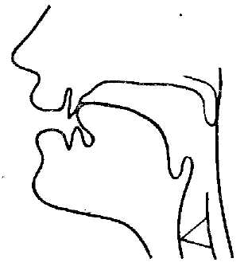
Звук «Т»

Slide 16
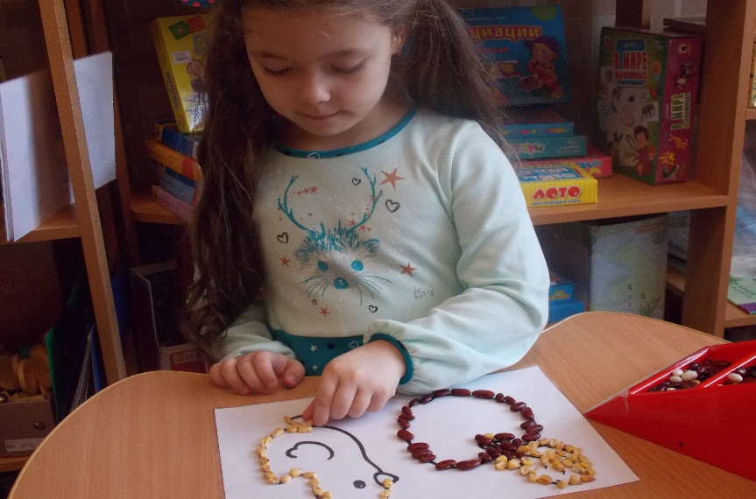
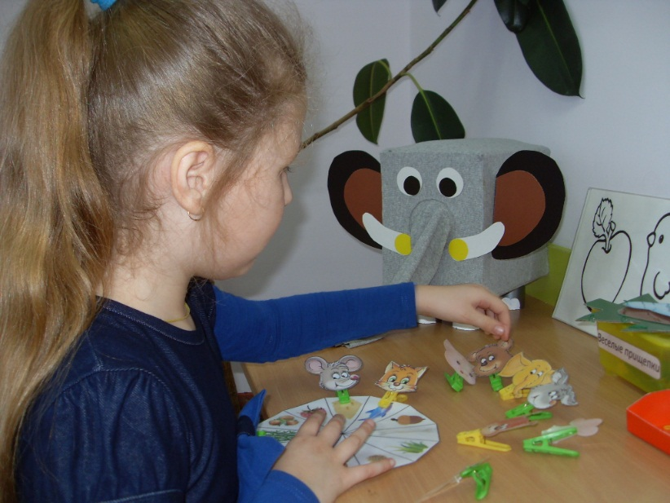
Работа над моторикой.
Традиционные: Самомассаж кистей и пальцев рук; Игры с пальчиками с речевым сопровождением; Пальчиковая гимнастика без речевого сопровождения; Предметная деятельность: игры с бумагой, пластилином, песком, водой, рисование мелками; Игры: мозаика, конструкторы, шнуровки, пазлы, пирамидки, волчок и т.д. Кукольные театры: пальчиковый, перчаточный, театр теней; Игры на развитие тактильного восприятия: «Гладкий – шершавый», «Найди такой же на ощупь», «Чудесный мешочек». Нетрадиционные: Самомассаж кистей и пальцев рук с колючим шариком «Су-джок», упражнения с «Шарами здоровья», грецкими орехами, карандашами, массажными щётками; Игры с пальчиками, с использованием разнообразного материала: бросовый, природный, хозяйственно-бытовой.

Slide 17
Планирование прогулки.
Организация наблюдений. Обогащение и актуализация словаря.
Организация двигательной активности детей на прогулке.
Индивидуальная и подгрупповая работа с детьми на основе развития представлений об окружающем мире.
Организация совместных игр детей с целью развития их коммуникативных способностей.

Slide 18
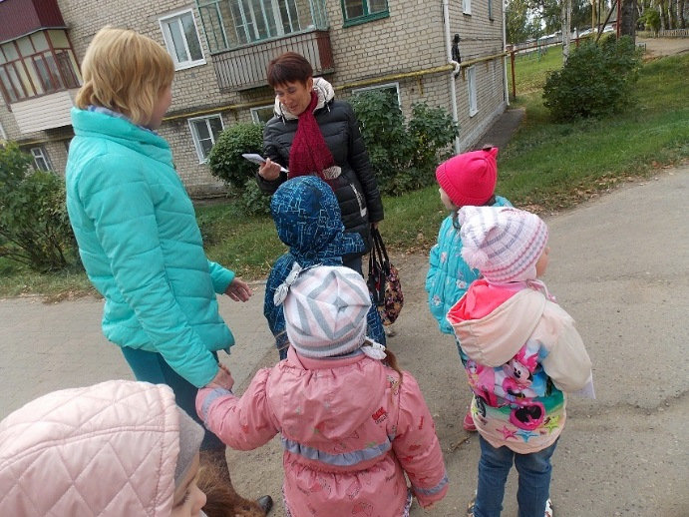
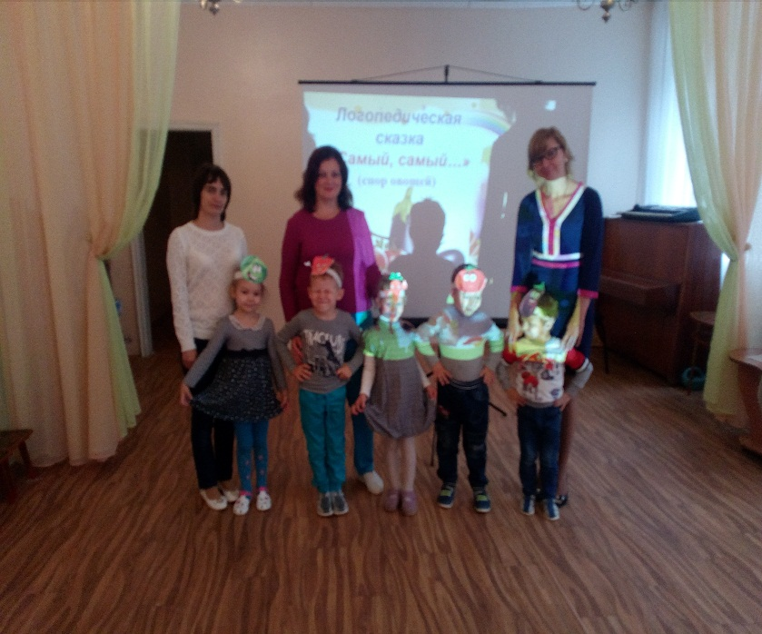
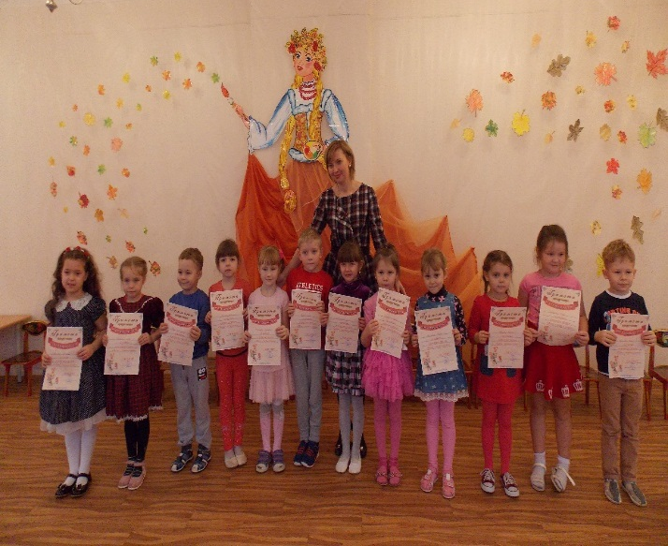
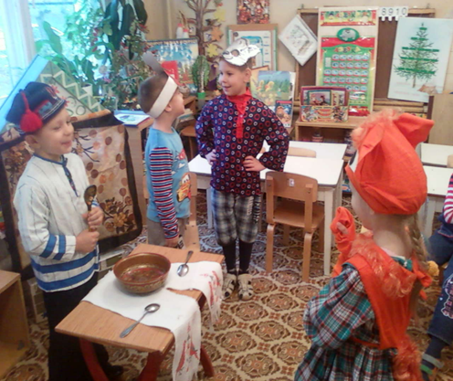
Планирование досугов.
Организация литературных досугов.
Организация речевых досугов.
Организация экскурсий.
Проведение акций.
Проведение конкурсов чтецов.

Slide 19
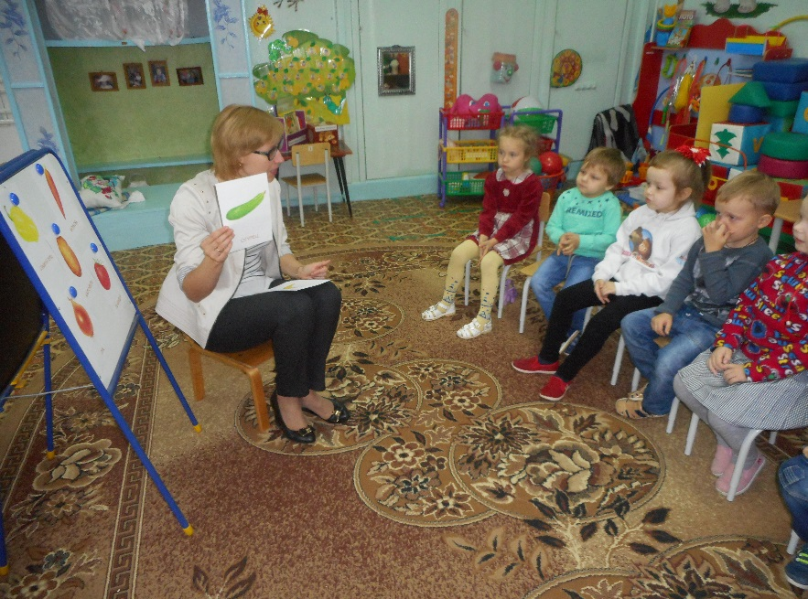
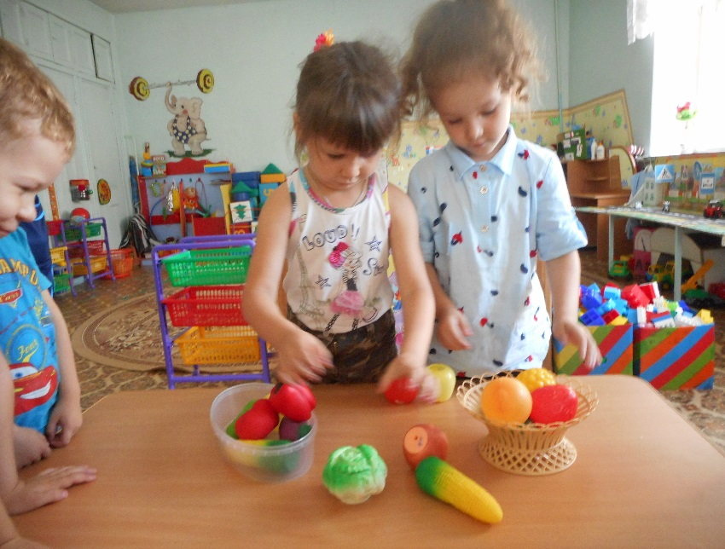
Проектная деятельность
Проектная деятельность должна быть направлена на
формирование интереса к художественной литературе, творческому слову, привитию навыков по формированию связных, логических высказываний, совершенствование навыков ведения диалога, освоение принципов культурного общения.

Slide 20
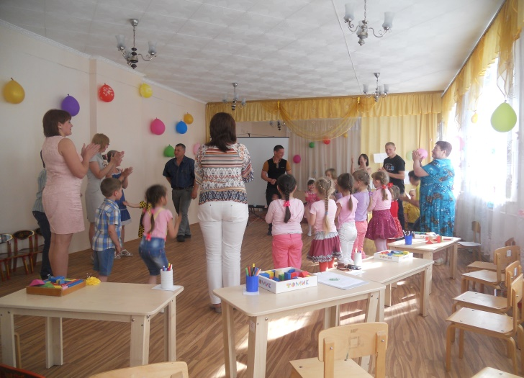
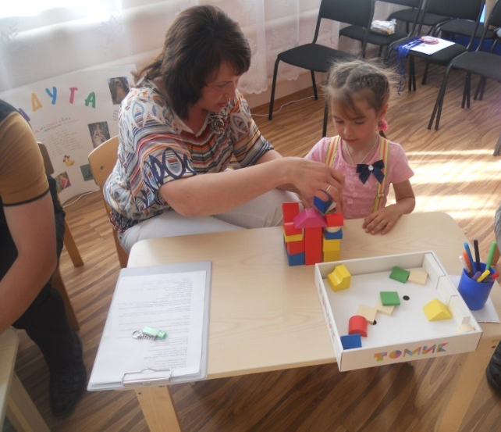
Взаимодействие с родителями.
Проведение родительских собраний по проблемам речевого развития детей(включение данных вопросов в повестку родительских собраний).
Анкетирование родителей.
Индивидуальные беседы и консультирование по вопросам речевого развития, преодоления и предупреждения ее нарушений.
Разработка наглядных и дидактических материалов по проблемам речевого развития детей.
Круглые столы.
Семейные клубы.
Проведение мастер-классы и тренинги.

Slide 21
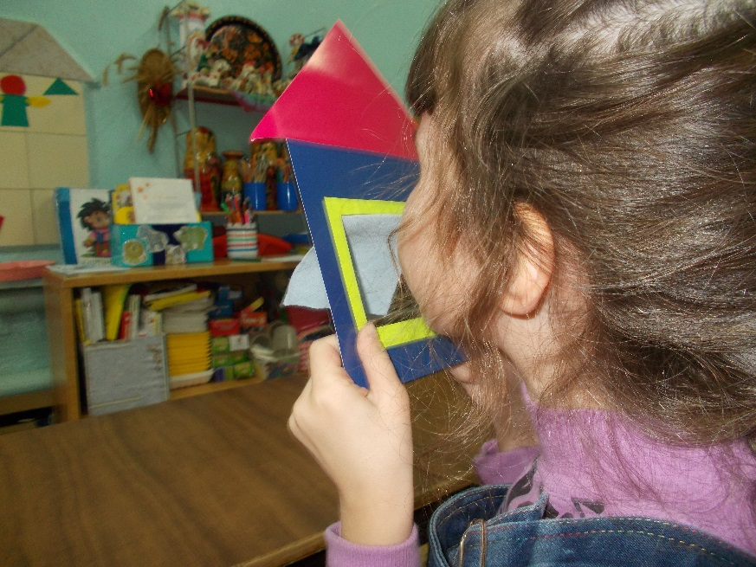
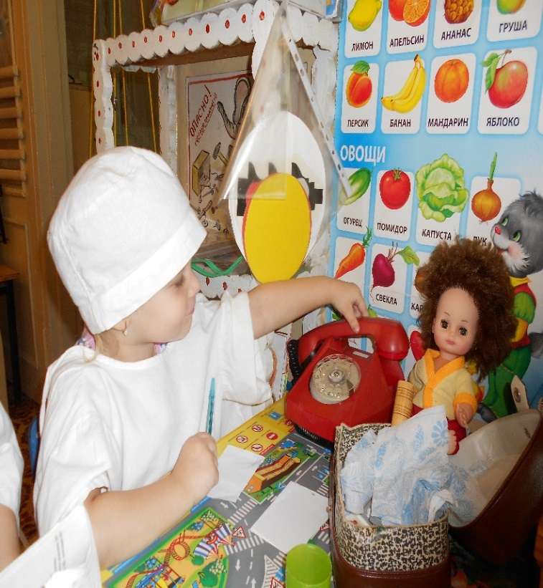
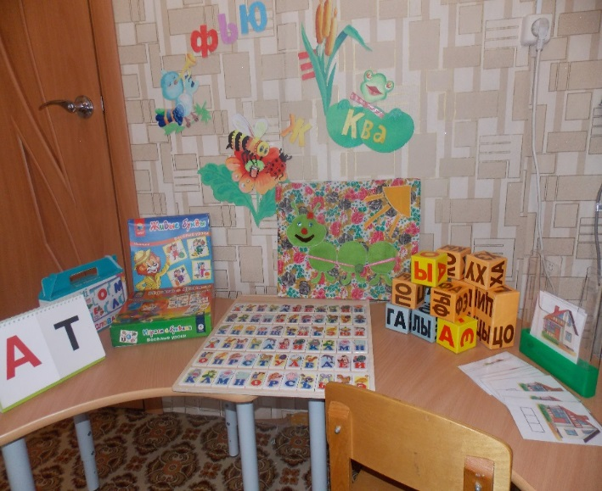
К развивающей предметно-пространственной среде в группах предъявляется много требований (соответствие возрасту воспитанников, быстрая трансформация), но одно из наиболее важных — создание условий для расширения и уточнения речевых представлений.

Slide 22
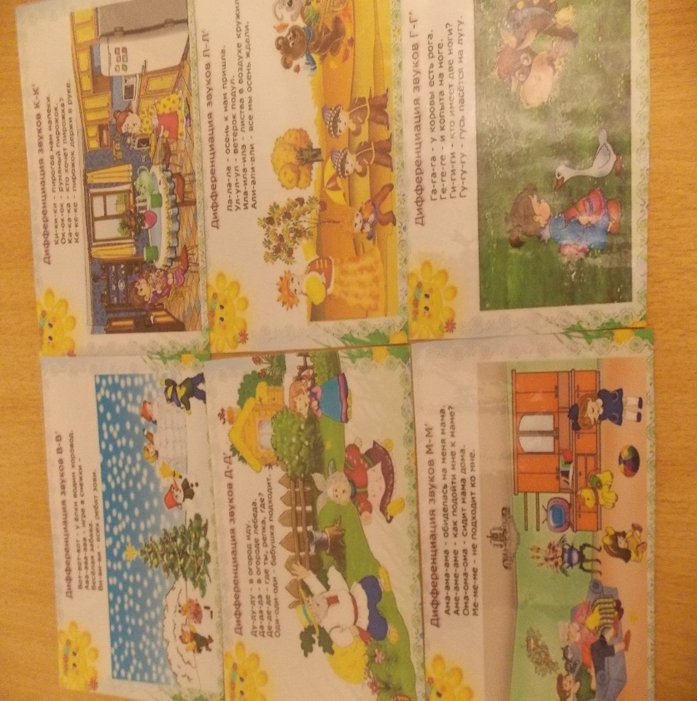
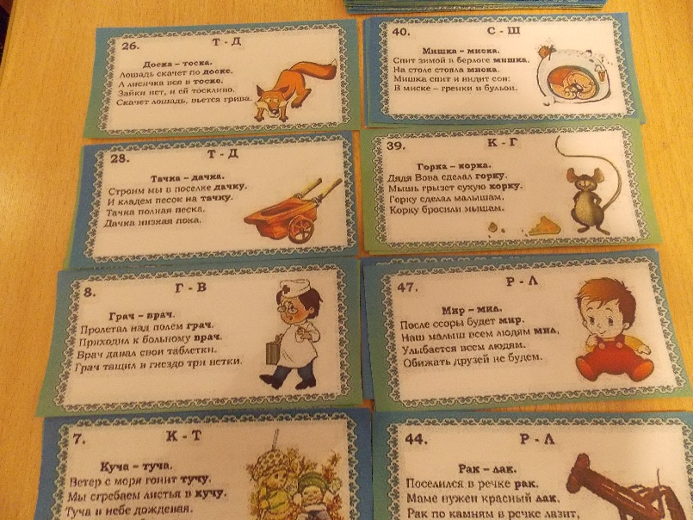
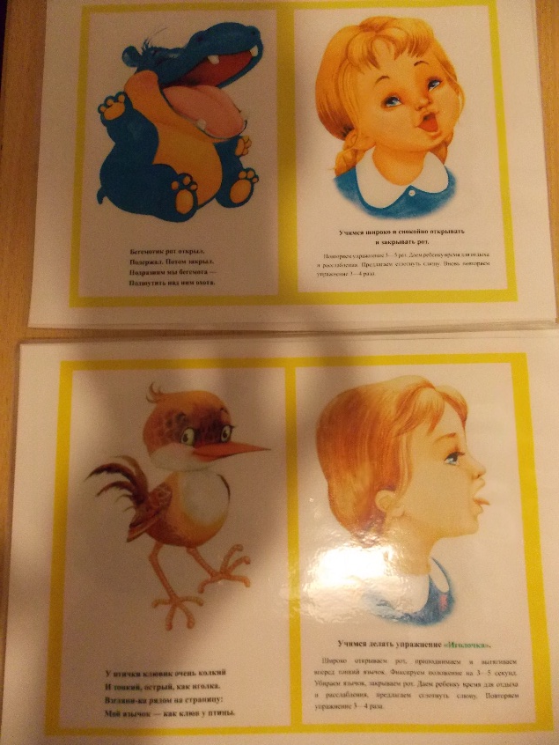
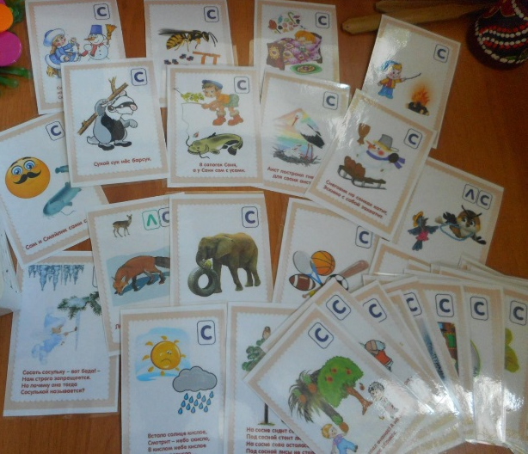
Картотеки.

Slide 23
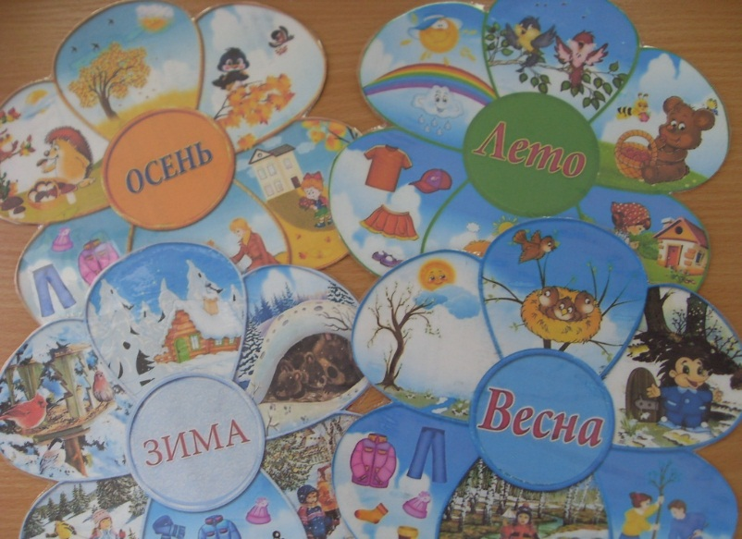
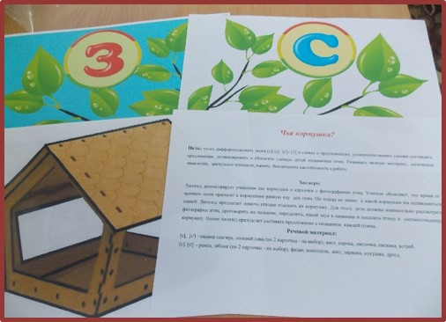
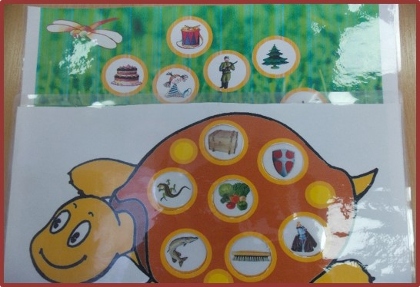
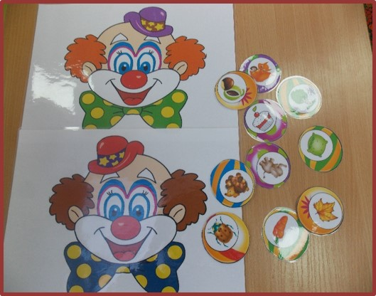
Дидактические игры:

Slide 24
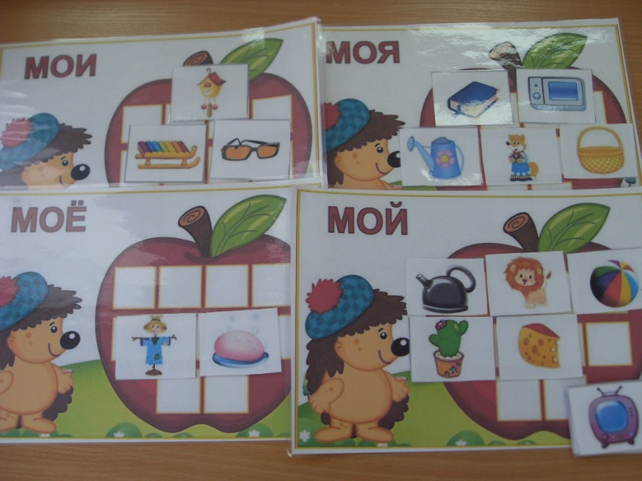
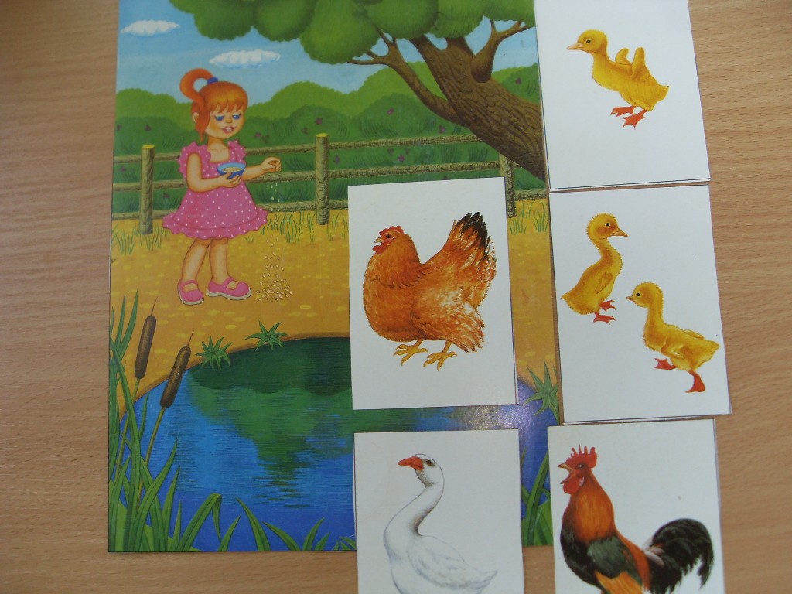
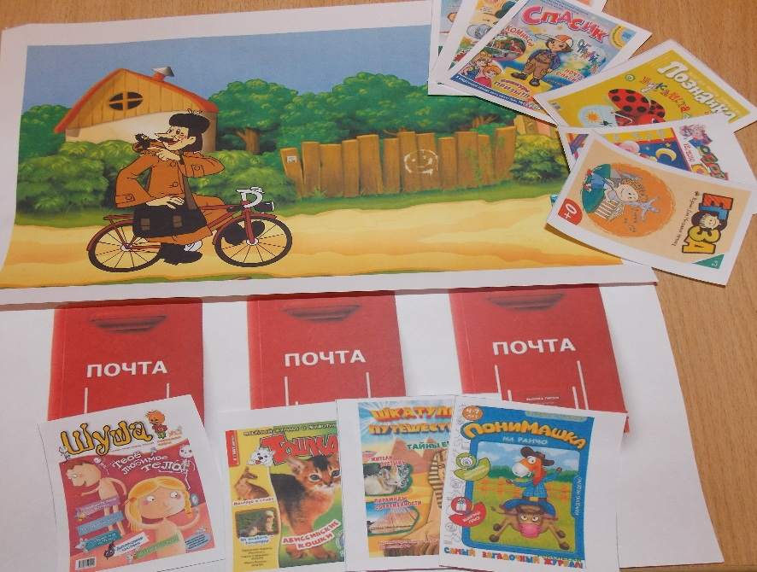
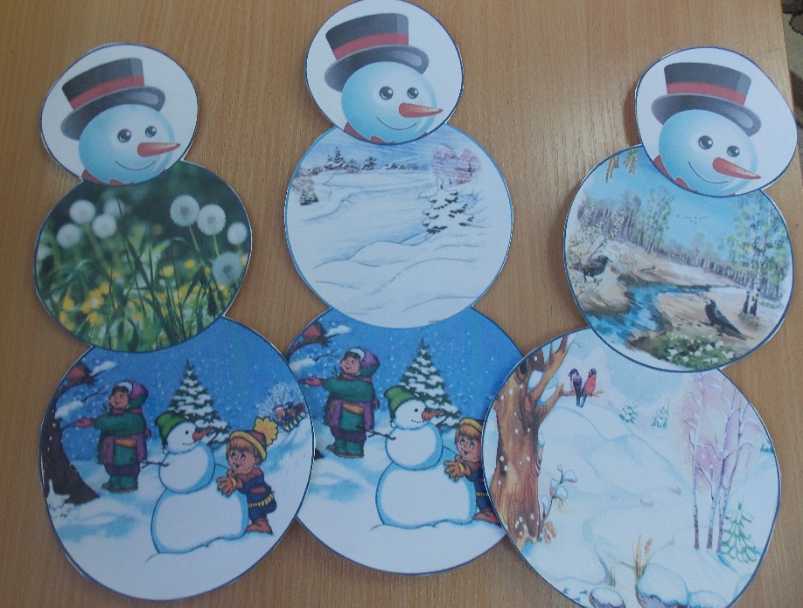
Д\и на развитие грамматического строя речи

Slide 25
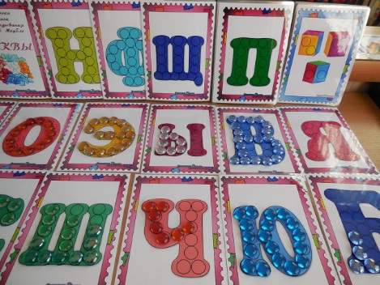
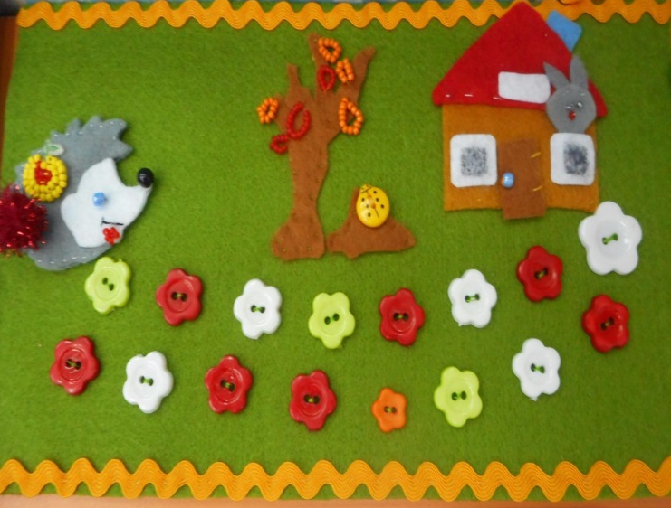
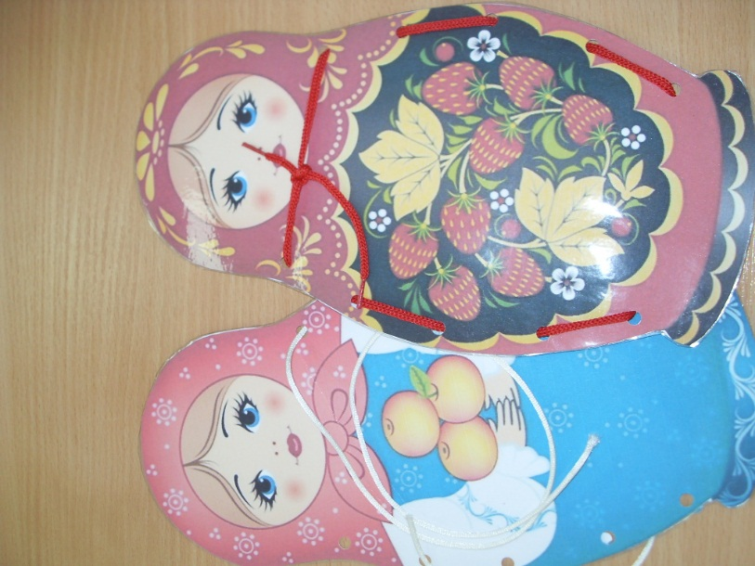
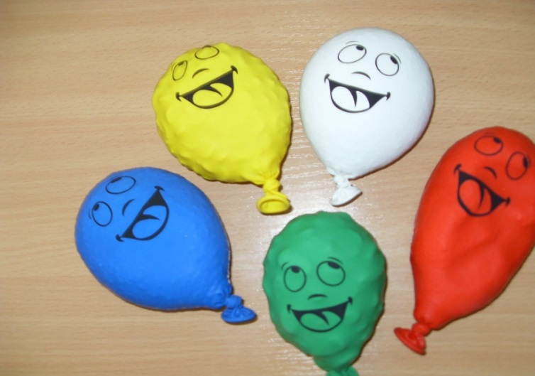
Д\и на развитие мелкой моторики.

Slide 26
Спасибо за внимание!

